Slide 1
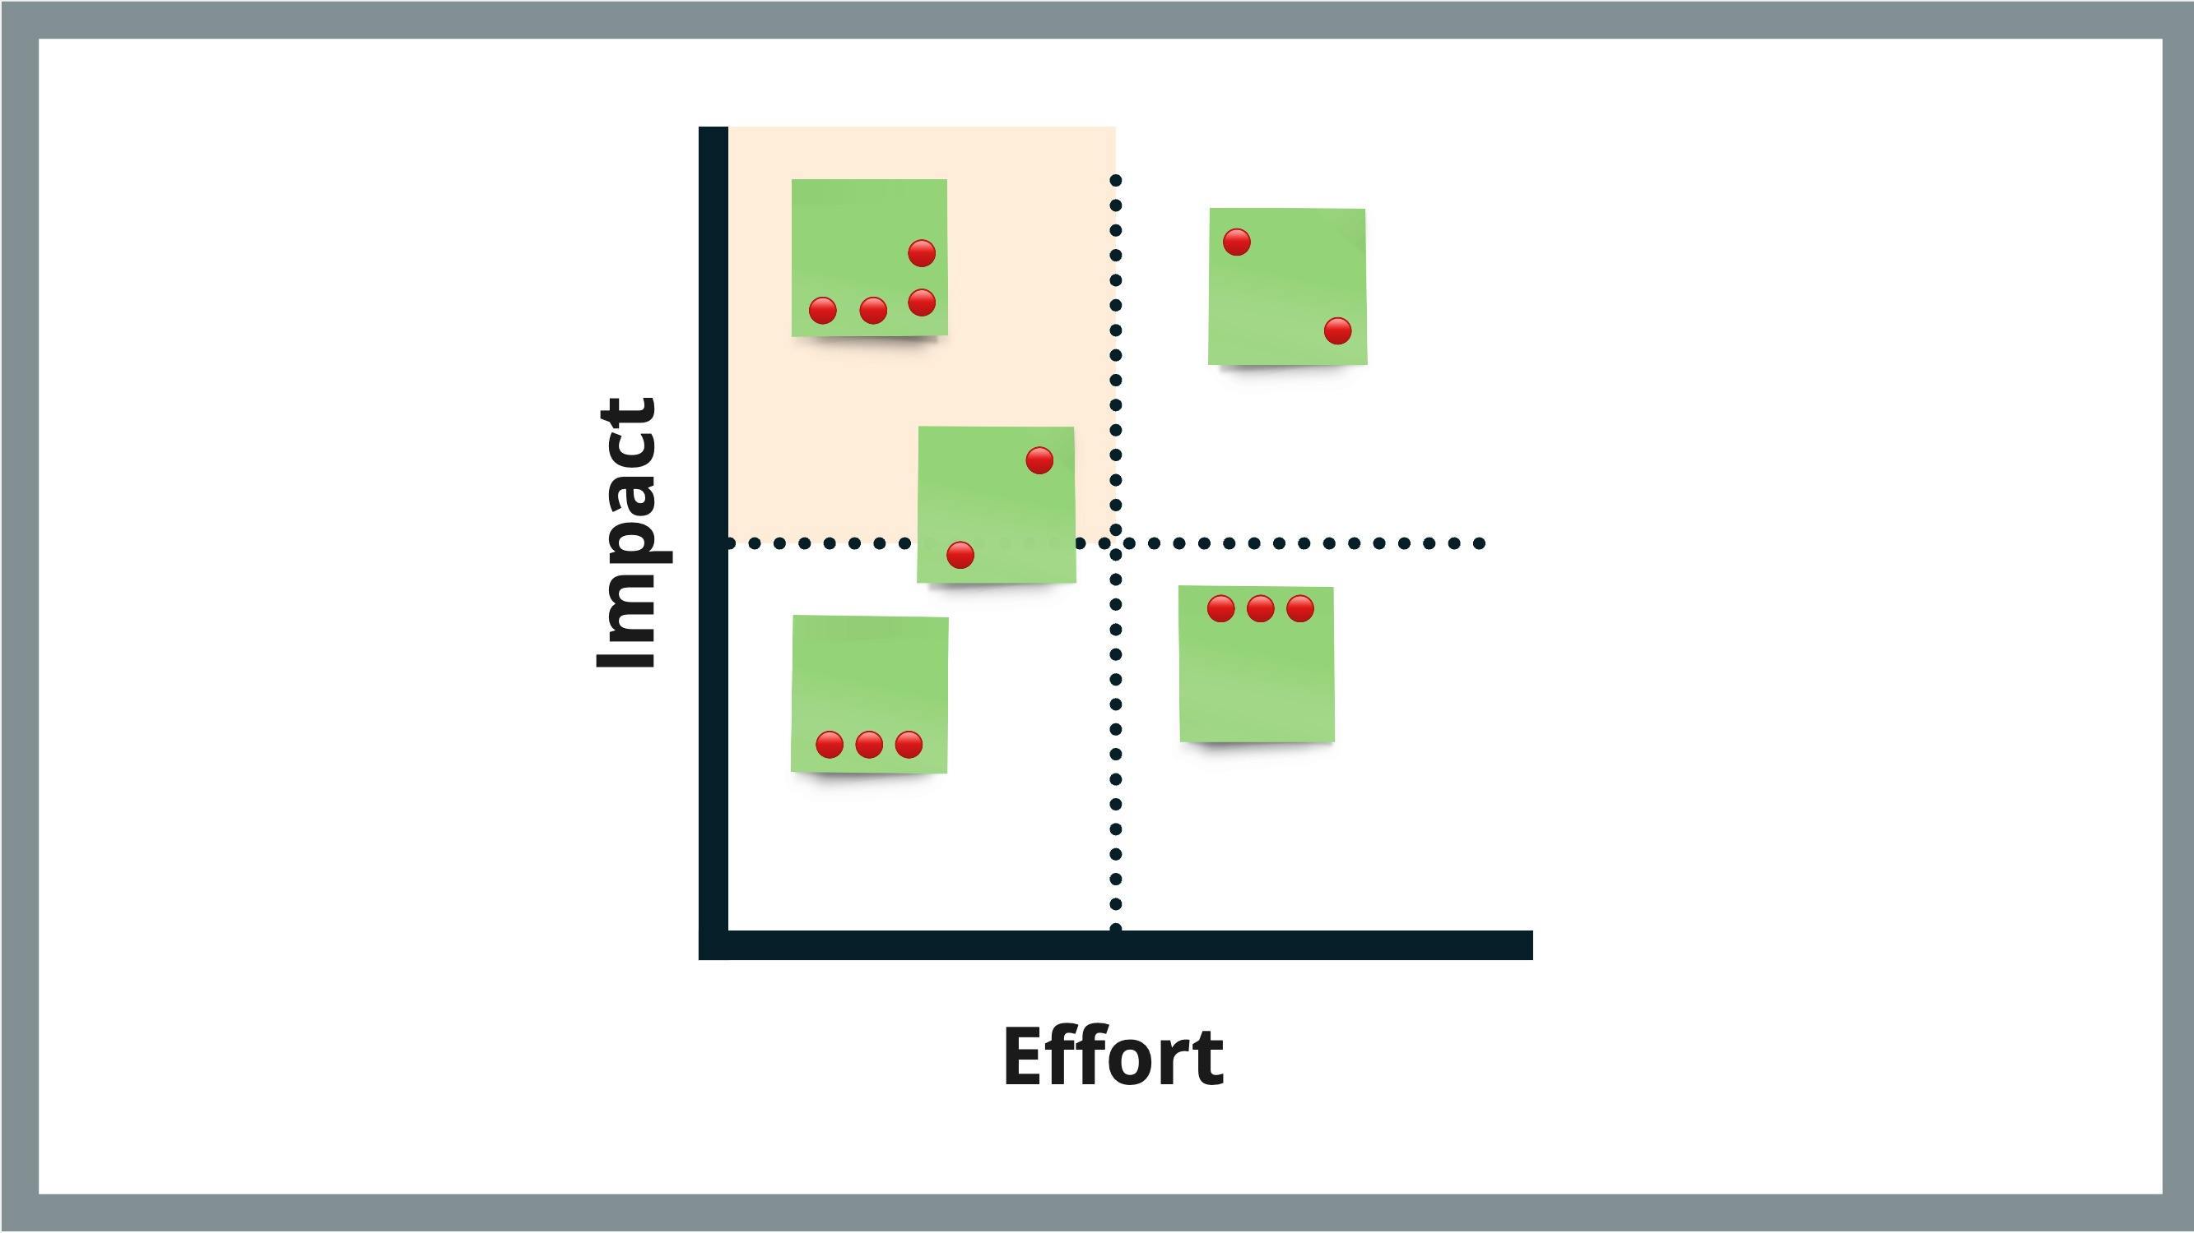
MATRICE IMPACT/EFFORT

Slide 2
Avec la matrice Impact Vs. Effort, on évalue les solutions en fonction de leur effort et de leur impact.
On utilise cet exercice pour
hiérarchiser les tâches.

Slide 3
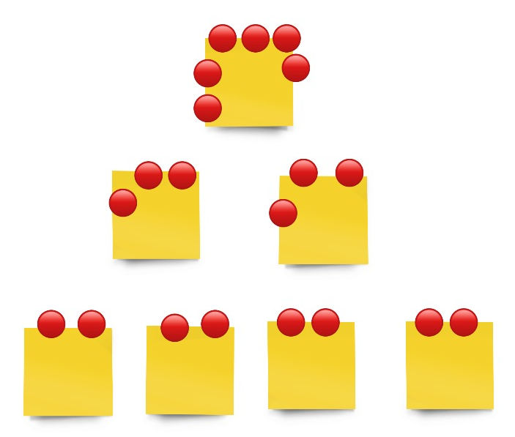
EXERCICE – PARTIE 1
Mettez de côté toutes les tâches ou idées priorisées.

Slide 4
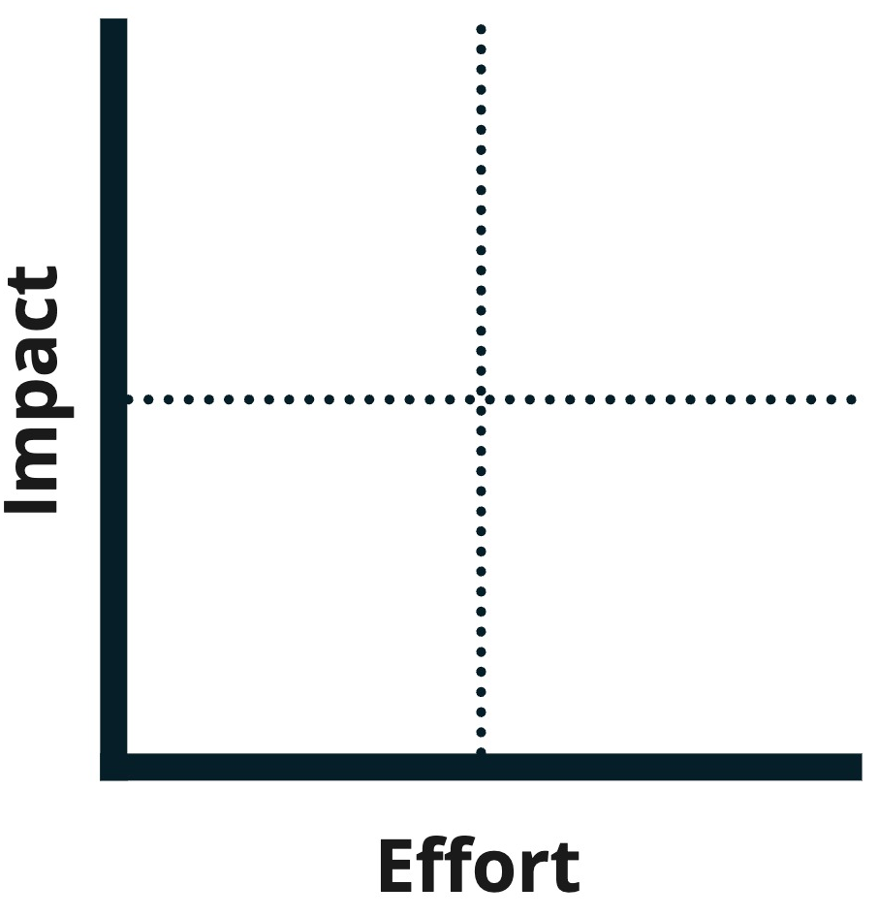
EXERCICE – PARTIE 2
Mettez de côté toutes les tâches ou idées priorisées.
Dessinez une matrice Impact Vs. Effort.

Slide 5
EXERCICE – PARTIE 3
Mettez de côté toutes les tâches ou idées priorisées.
Dessinez une matrice Impact Vs. Effort.
Ajoutez les tâches ou les idées (voir les pages suivantes pour les prochaines étapes)

Slide 6
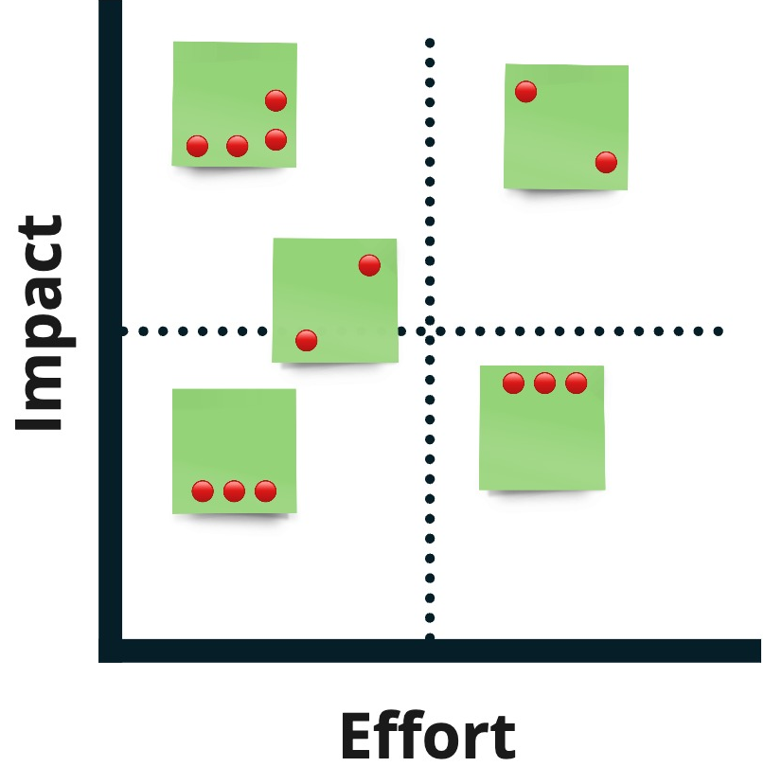
EXERCICE – PARTIE 4

Slide 7
EXERCICE – PARTIE 4
À faire
maintenant

Slide 8
EXERCICE – PARTIE 4
À faire
maintenant
En faire
un projet

Slide 9
EXERCICE – PARTIE 4
À faire
maintenant
En faire
un projet
En faire une tâche

Slide 10
EXERCICE – PARTIE 4
À faire
maintenant
En faire
un projet
Oubliez ça pour le moment
En faire une tâche

